Slide 1
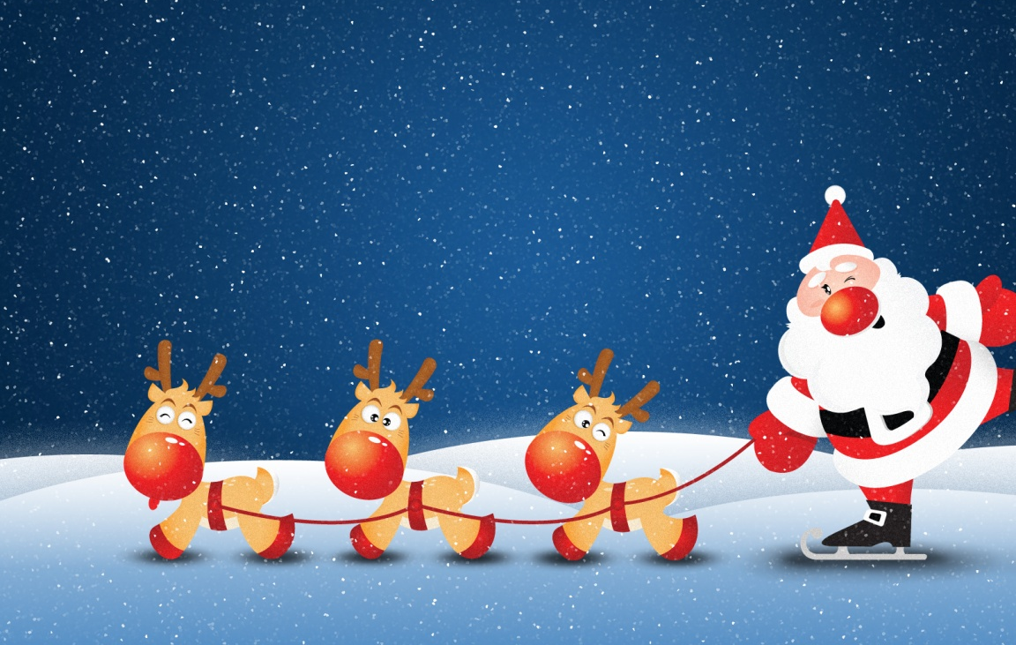
Казка як засіб розвитку комунікативної компетентності на уроках англійської мови в початковій школі

Slide 2

ПЛАН:
Володіння англійською мовою – вікно у міжнародні зв’язки.
Поняття компетентності, компетенції, комунікативної компетентності та комунікативної компетенції.
Особливості казок, як засобу навчання англійської мови молодших школярів.
Види казок, що використовує вчитель на уроках англійської мови в початковій школі.
Методика роботи над казкою.

Slide 3
РЕКОМЕНДОВАНА ЛІТЕРАТУРА:
Бігич О.Б. Теорія і практика формування методичної компетенції вчителя іноземної мови початкової школи: Навчальний посібник. [Текст]/ О.Б.Бігіч. – К.: Ленвіт, 2006. – 200 с.
Методика викладання іноземних мов у середніх навчальних закладах: Підручник. Вид. 2-е, випр. і перероб. / [Текст] Кол. авторів під керівн. С.Ю.Ніколаєвої. – К.: Ленвіт, 2002. – 328 с.
Методика навчання іноземних мов у загальноосвітніх навчальних закладах: підручник / [Текст] Л.С. Панова, І.Ф.Андрійко, С.В.Тезікова та ін. – К.: ВЦ «Академія», 2010. – 328 с.
Роман С.В. Методика навчання англійської мови у початковій школі: Навчальний посібник. [Текст]/ С.В. Роман. – К.: Ленвіт, 2005. – 208 с.

Slide 4
Володіння англійською мовою – вікно у міжнародні зв’язки.

Slide 5
Головним орієнтиром у роботі вчителя є документ «Навчальна програма початкової школи». Згідно з програмою, головна мета навчання іноземної мови у початковій школі — формування в учнів комунікативної компетенції, що забезпечується лінгвістичним, мовленнєвим і соціокультурним досвідом, узгодженим з віковими можливостями молодших школярів.

Slide 6
Початковий етап навчання іноземної мови у сучасному загальноосвітньому навчальному закладі надзвичайно важливий, оскільки в цей період закладаються психолінгвістичні основи іншомовної комунікативної компетенції, необхідні та достатні для подальшого її розвитку й удосконалення. Тут відбувається становлення засад для формування іншомовних фонетичних, лексичних, граматичних та орфографічних навичок, а також умінь в аудіюванні, говорінні, читанні й письмі у межах програмних вимог.

Slide 7


Поняття компетентності, компетенції , комунікативної компетентності та комунікативної компетенції.

Slide 8
С.О.Скворцова :
Компетентність/компетентності - здатність особистості до виконання певного виду діяльності, що виражається через знання, розуміння, уміння, цінності, інші особистісні якості;
Результати навчання - компетентності (знання, розуміння, уміння, цінності, інші особистісні якості), які набуває та/або здатна продемонструвати особистість після завершення навчання.

Slide 9
Компетенція — суспільно визнаний рівень знань, умінь, навичок, ставлень у певній сфері діяльності людини.
Т. Вольфовська :
«комунікативна компетентність» - необхідний людині рівень сформованості досвіду, умінь і навичок міжособистісної взаємодії, щоб успішно функціонувати в суспільстві з урахуванням власних здібностей і соціального статусу.

Slide 10
М. В’ятутнєв уперше ввів цей термін у східнослов’янську лінгводидактику і розглядає «комунікативну компетенцію» як здібність людини спілкуватися в трудовій та навчальній діяльності, використовуючи різні види мовленнєвого спілкування, задовольняти власні інтелектуальні потреби.

Slide 11
Існують дослідження, в яких у складі комунікативної компетенції виділяють чотири окремі компетенції у відповідності з основними видами мовленнєвої діяльності: компетенції в говорінні, читанні, аудіюванні, письмі.

Slide 12
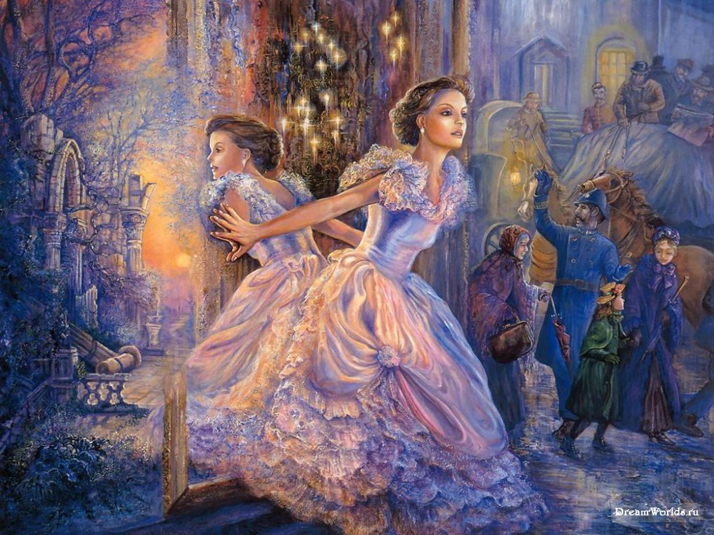
3. Особливості казок, як засобу навчання англійської мови молодших школярів.

Slide 13

Казка – епічно малий жанр народної творчості, в основі якого лежить установка на вимисел, вигадка, чарівність, фантастичність.

Slide 14
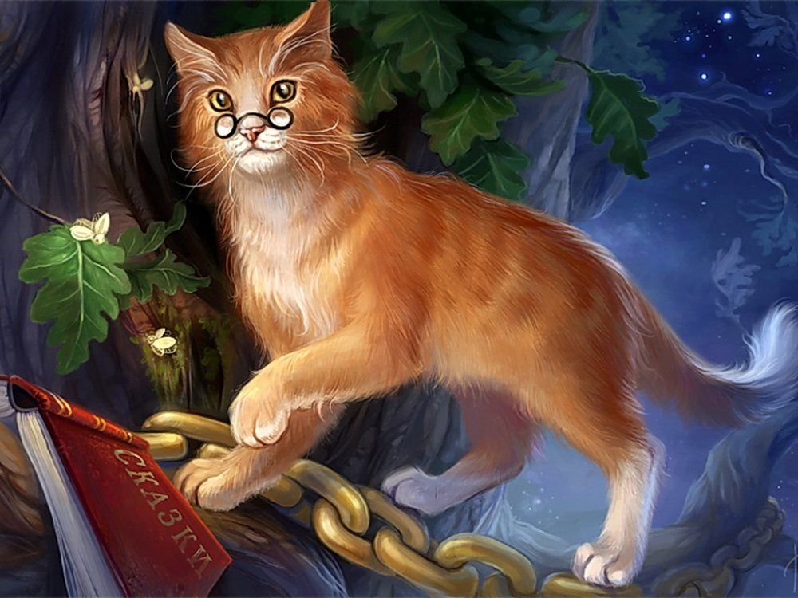

Slide 15
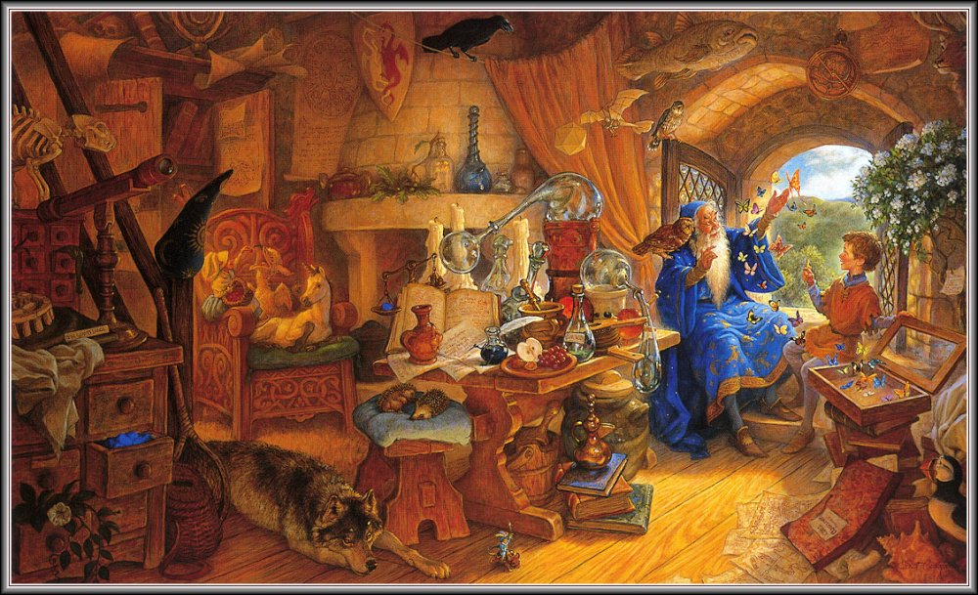

Slide 16
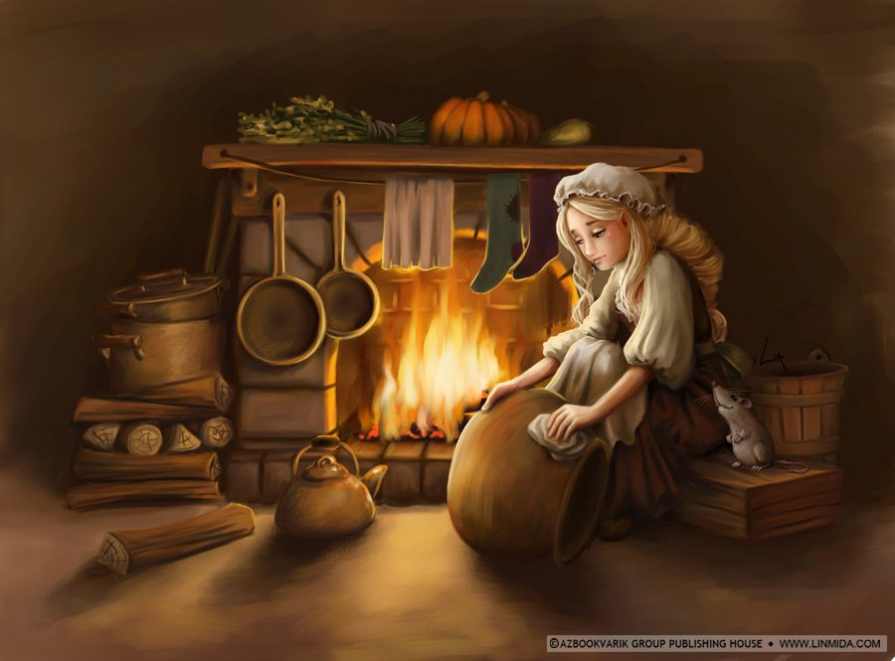

Slide 17
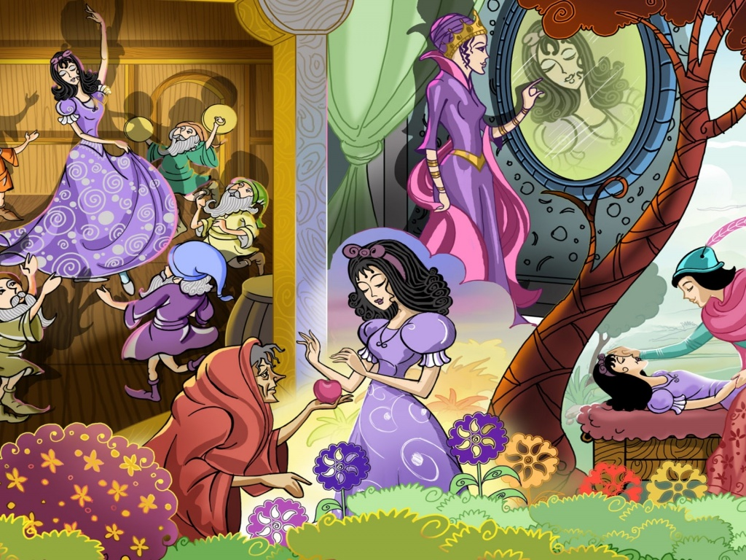

Slide 18
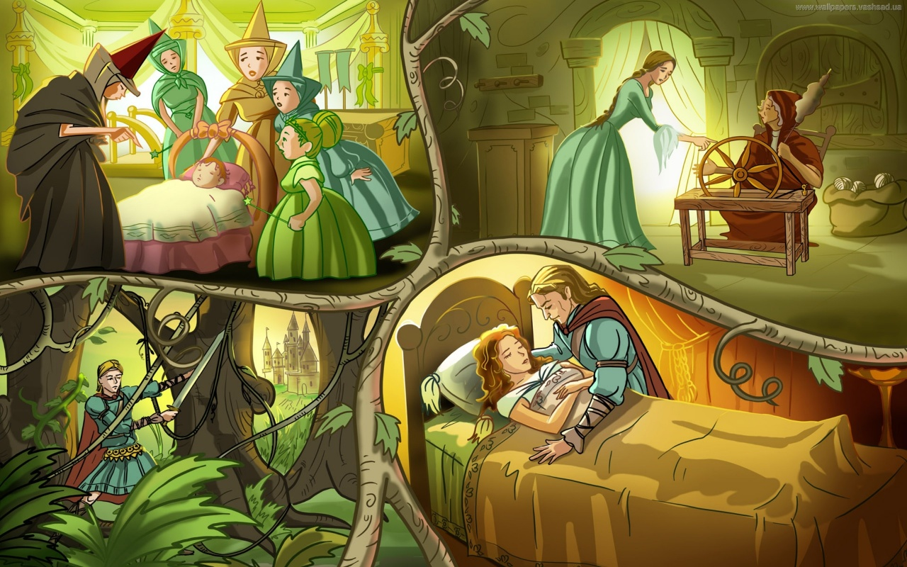

Slide 19
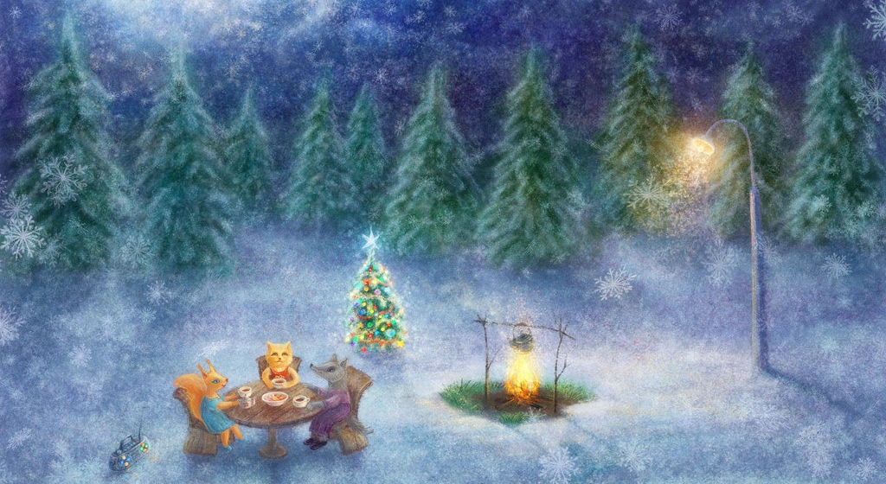
4. Види казок, що використовує вчитель на уроках англійської мови в початковій школі.

Slide 20
Казку можна проаналізувати з точки зору:
літературознавства
лінгвістики та методики навчання
англійської мови

Slide 21
Літературознавчі:
народні казки («Бабусин дід», «Рудий Етін», «Віллі та порося», «Господар серед господарів» та ін.):
казки про тварин;
чарівні казки;
соціально-побутові казки;

Slide 22
2) літературні казки (Пітер Пен, Груффало, Віні Пух тощо)
художній переказ народної казки;
літературна казка за фольклорним мотивом;
власне авторська казка;

Slide 23
Лінгвістичні та методичні:
Казки для формування фонетичних навичок
Казки для формування лексичних навичок
Казки для формування граматичних навичок

Slide 24
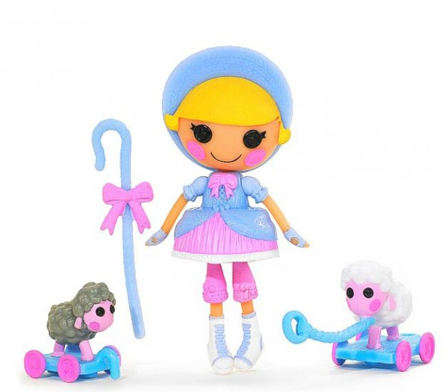

Казки для формування фонетичних навичок
«Marry had a little lamb»

Slide 25
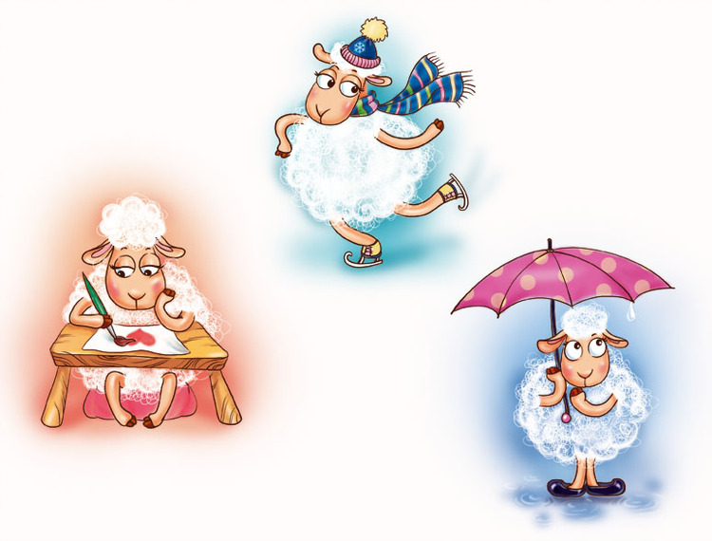
Казки, що формують лексичні навички

Slide 26
Казки, що формують граматичні навички:
- «Королівство Present Simple»,
- «Королівство Past Indefinite»,
- «Казка про Continuous у давні часи in the Past» тощо.

Slide 27
Фрагмент граматичної казки «Королівство Present Simple»
«У королівстві «Present Simple» править король «Every day», а йому служать вірні слуги «do» і «does». Яке ж воно красиве, це королівство!... У першому будиночки живе добрий займенник I, його сусід – займенник you. А в сусідньому віконці мешкають займенники We та They. Мешканцями другого будиночка є місіс She та її кішка cat - it (вона), містер He і його пес dog - it (він)».

Slide 28

5. Методика роботи над казкою.

Slide 29
Етапи роботи над казкою:
1. Читання тексту казки вчителем.
2. Робота з опорною лексикою та словникова робота:
- Коли я читала текст, можливо, вам зустрілись незрозумілі слова. З’ясуйте для себе їх значення. (Якщо дитина знає значення слів чи слова, вона пояснює їхнє значення, вчитель тільки контролює, щоб пояснення було чітким і правильним)

Slide 30
3. Аналіз змісту казки.
- Ви уважно прослухали казку.
- Про кого ви дізналися з казки?
- У якій послідовності повідомляється про….
- Хто є головним героєм?
Що ви можете сказати про…..
Who is the main hero of tale?
What happened later?
What is conclusion of this tale?

Slide 31
4. Аналіз структури казки.
- Визначте головну думку казки.
- З яких частин складається текст? ( Зачин, основна частина, кінцівка)
- Про що йдеться в зачині?
- Про що ви дізналися в основній частині?
- Чи є в тексті кінцівка? Про що в ній розповідається?

Slide 32
5. Завдання за змістом.
Тестові завдання;
Знайди істині та хибні речення;
Поєднай початок речення із кінцем;
Хто є зайвим?
Придумай власну кінцівку казці;
А що було б, якби….?

Slide 33
6. Творчі вправи.
«7 чарівних слів»
Придумай кінцівку до казки (казка має бути незнайома дитині, а в кінці порівнюємо з кінцівкою автора).
«Зустріч героїв»
«Заповни середину».
«Казка навпаки» тощо.

Slide 34
Висновки: Отже, розвиток комунікативної компетенції у молодших школярів потребує використання відповідних їхнім віковим та психологічним особливостям методів, прийомів та засобів навчання. Дітям буде цікавий той матеріал, який буде мати форму гри, міститиме елементи казковості, фантастичності й театралізації.

Slide 35
Для цього в нагоді буде казка, бо вона спрямована на донесення до учня навчального матеріалу безпосередньо, в доступній та цікавій формі, мотивуючи дитину до подальшого вивчення іноземної мови. На основі казки можна підібрати завдання, спрямовані на розвиток комунікативної компетенції, чи дати дітям завдання створити власну казку або її частину.

Slide 36
The End

